Slide 1


Slide 2


Enfermedad Pulmonar Obstructiva Crónica
Módulo 1
Prevención Primaria
Dra. Andrea del Pilar Rincón
Médico Especialista Medicina Familiar
Universidad El Bosque
Dra. Carmen Patricia Villamil Molina
Médico Especialista Medicina Familiar
Fundación Universitaria de Ciencias de la Salud
Instructor Asociado Postgrado Medicina Familiar
Universidad El Bosque

Slide 3

Actualizar los conocimientos relacionados con la prevención primaria en la atención del paciente con Enfermedad Pulmonar Obstructiva Crónica (EPOC).
OBJETIVO GENERAL

Slide 4
Definición.
Etiología.
Factores de riesgo : Exposicionales, del huesped.
Factores protectores.
Fisiología y fisiopatología.
Promoción de la salud.
CONTENIDO
En el siguiente módulo encontrará:

Slide 5

DEFINICIÓN
Enfermedad Pulmonar Obstructiva crónica (EPOC)
Es una enfermedad común prevenible y tratable, que se caracteriza por una limitación persistente del flujo de aire, generalmente progresiva y asociada a una respuesta inflamatoria crónica en las vías respiratorias y en los pulmones generada por partículas nocivas o gases.
Notes:
Se caracteriza por una limitación persistente del flujo de aire, generalmente progresiva.
La limitación crónica del flujo aéreo característica de la EPOC se debe a una mezcla de enfermedad de pequeñas vías aéreas y a la destrucción del parénquima.
Estos cambios no siempre ocurren juntos generalmente evolucionan en diferentes periodos de tiempo.
Asociada a una respuesta inflamatoria crónica en las vías respiratorias y en los pulmones generada por partículas nocivas o gases.

Slide 6
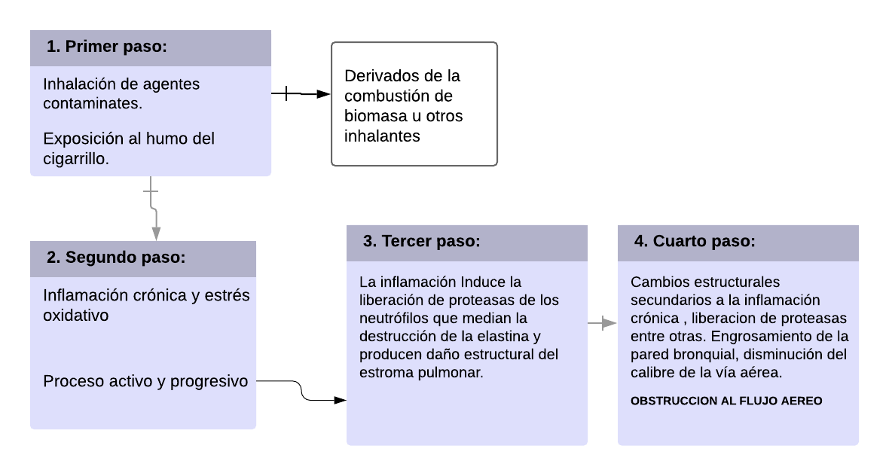
ETIOLOGÍA

Slide 7
FACTORES DE RIESGO
Fumadores de cigarrillo (1,2,3)
Contaminación Ambiental Urbana. (1,2,3)
Exposición al humo de leña y otros combustibles de origen orgánico (biomasa)(1,2,3,4)
Notes:
Los fumadores de cigarrillo presentan una prevalencia más alta de síntomas respiratorios, una reducción más rápida del VEF1 (Volumen Espiratorio Forzado durante el primer segundo) y una mortalidad por EPOC más alta que los no fumadores.(1,2,3)
Contaminación ambiental urbana aumenta la frecuencia de síntomas respiratorios en la población en general y, especialmente en los pacientes con enfermedades cardiacas y pulmonares. (1,2,3)

Slide 8
FACTORES DE RIESGO
Exposición prolongada o intensa a partículas de polvo o sustancias químicas en el trabajo (vapores, irritantes, humos). (1,2,3)
Antecedente de infecciones respiratorias graves en la infancia. (1,2,3)
Notes:
Exposicion prolongada a particulas de ´polvo : La exposición a partículas de distintos materiales, irritantes, polvos orgánicos y agentes sensibilizantes puede inducir o incrementar la hiperreactividad bronquial en los pacientes con EPOC. (1,2,3)
El antecedente de infecciones respiratorias graves en la infancia se ha asociado con una reducción de la función pulmonar, retardo del crecimiento del pulmón y aumento de los síntomas respiratorios en la edad adulta. (1,2,3)

Slide 9

FACTORES DE RIESGO
Deficiencia de α-1-antitripsina.
Hiperreactividad bronquial. (1)
Crecimiento del pulmón
Del huésped
Notes:
Deficiencia de α-1-antitripsina. El factor de riesgo genético mejor documentado es el déficit hereditario de la deficiencia de la enzima α-1-antitripsina que se relaciona con el desarrollo precoz de enfisema panlobulillar. Esta deficiencia explica la EPOC en un número muy reducido de pacientes. En nuestro país el déficit de α-1-antitripsina es poco frecuente.
Hiperreactividad bronquial. Se ha postulado que la hiperreactividad bronquial puede relacionarse con el desarrollo de EPOC, pero esta hipótesis no se ha confirmado definitivamente (1).
Crecimiento del pulmón.) La disminución de la función pulmonar en el recién nacido o en la infancia temprana se relaciona con una mayor frecuencia de alteración obstructiva en la edad adulta. Sin embargo, su papel como factor de riesgo aislado para EPOC no es claro(1

Slide 10
Factores Ambientales
Edad mayor de 60 años
Fumador actual
Ex fumador
Género masculino
Exposición al humo de leña >10 años
Nivel Educativo
Gases ocupacionales > años
Polvo ocupacional > 10 años
Historia de TBC
Fumador pasivo
Exposición al carbón
Infecciones respiratorias en infancia
Historia familiar de EPOC
Contaminación ambiental
Factores del Huésped
Deficiencia de α-1-antitripsina.
Hiperreactividad bronquial.
Crecimiento del pulmón.

Slide 11
FACTORES PROTECTORES
Estado nutricional:
IMC normal
Suplementación en casos de desnutrición
Actividad física:
Promover y mantener la actividad física en pacientes con EPOC.
Programas de rehabilitación pulmonar.

Slide 12
FACTORES PROTECTORES
Rehabilitación Pulmonar (Ejercicio y otras intervenciones ; evaluación, educación y apoyo psicológico.)
Ejercicio supervisado - individualizado
(2 veces por semana)
Tipo: Resistencia ( Miembros superiores e inferiores, caminata, estimulación eléctrica neuromuscular).

Slide 13
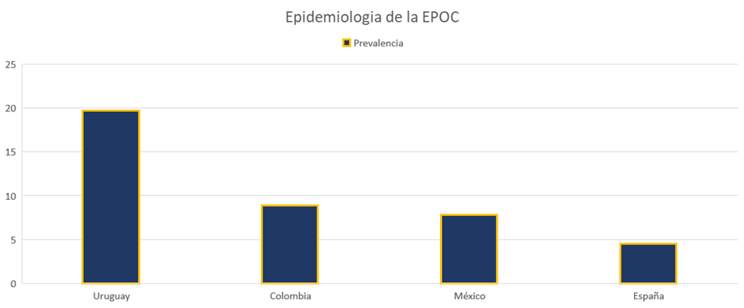
EPIDEMIOLOGÍA
Cuarta causa de mortalidad a nivel mundial; con un impacto importante a nivel económico y social.
8.9%

Slide 14
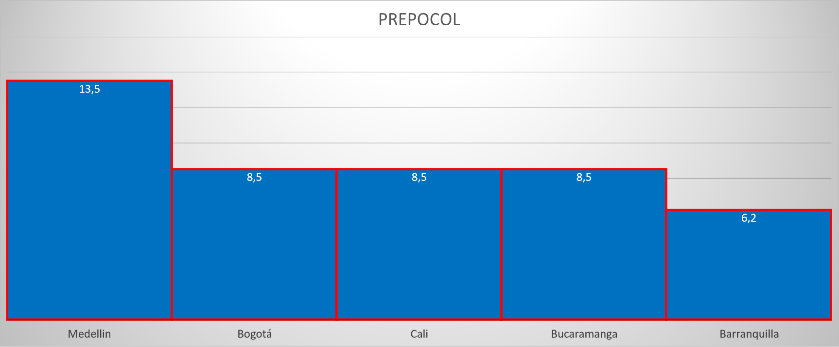
EPIDEMIOLOGÍA
8.9%

Slide 15
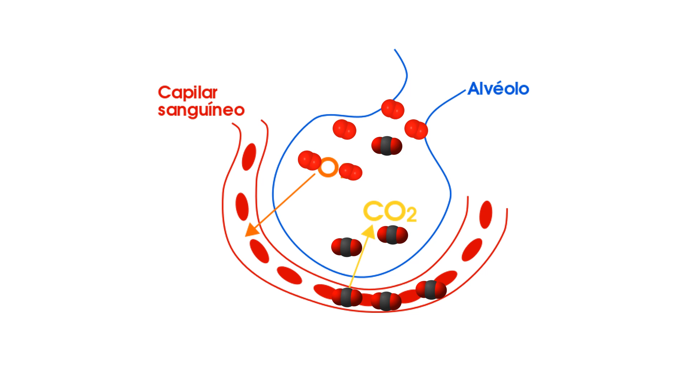
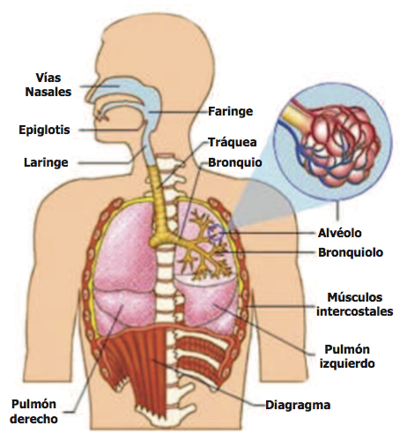
FISIOLOGÍA

Slide 16
FISIOPATOLOGÍA
Volumen de reserva
inspiratoria
Capacidad
inspiratoria
Capacidad
Pulmonar
Total
Volumen corriente
Volumen de reserva
espiratoria
Capacidad
vital
Volumen residual
West JB. Fisiología respiratoria. Buenos Aires: Editorial Médica Panamericana; 2002

Slide 17
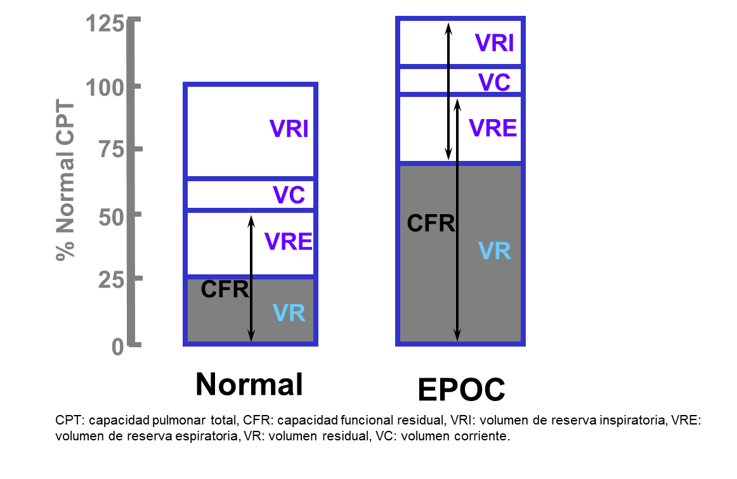
FISIOPATOLOGÍA
West JB. Fisiología respiratoria. Buenos Aires: Editorial Médica Panamericana; 2002

Slide 18
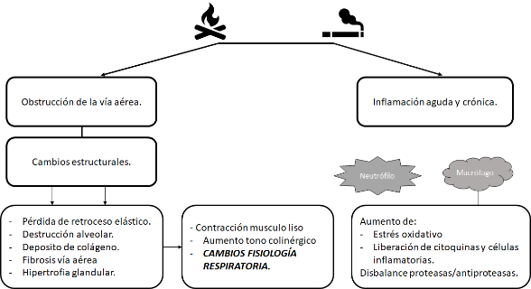
FISIOPATOLOGÍA

Slide 19
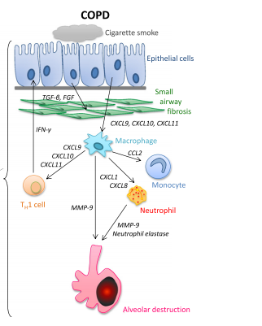
FISIOPATOLOGIA
Macrófagos y neutrófilos actúan a nivel inmunológico:
Son intermediarios celulares
Favorecen la liberación de citoquinas y otros mediadores inflamatorios en el epitelio de las vías respiratorias.
Cuando los macrófagos son activados, aumentan la producción de sustancias inflamatorias (interferones y citoquinas (IL-8) )que activan los neutrófilos perpetuando la respuesta inflamatoria.
Pacientes con EPOC y un conteo de eosinófilos superior en el esputo, incrementan el riesgo de exacerbaciones
Notes:
El eosinófilo tiene un papel importante dado que se ha demostrado su relación con la inflamación en las vías aéreas en los pacientes con EPOC, pacientes con un conteo de eosinófilos superior en el esputo tiene mayor riesgo de exacerbaciones

Slide 20
PROMOCIÓN DE LA SALUD
PREVENCIÓN PRIMARIA EN PACIENTES CON FACTORES DE RIESGO:
1. Identificar riesgo: Búsqueda activa
2. Prevención a la exposición a biomasa: Cesación de la exposición.
3. Búsqueda activa de pacientes con exposición ocupacional.
4. Interrogar en búsqueda de pacientes con exposición activa o pasiva al humo del cigarrillo.
Atención primaria:
Medidas realizadas por Médico General o Médico Familiar.
Remisión y valoración por Neumología.
Atención multidisciplinaria (pacientes en programas de enfermedades crónicas).
Intervenciones individuales, colectivas y poblaciones para la cesación del habito del tabaquismo.
Notes:
Identificar riesgo: Búsqueda activa de los pacientes por parte de los médicos de atención primaria.
2. Prevención a la exposición a biomasa (fomentar la cesación de la exposición en caso que sea un antecedente)
3. Búsqueda activa de pacientes con exposición ocupacional.
4. Búsqueda activa de pacientes con exposición activa o pasiva al humo del cigarrillo.

Slide 21
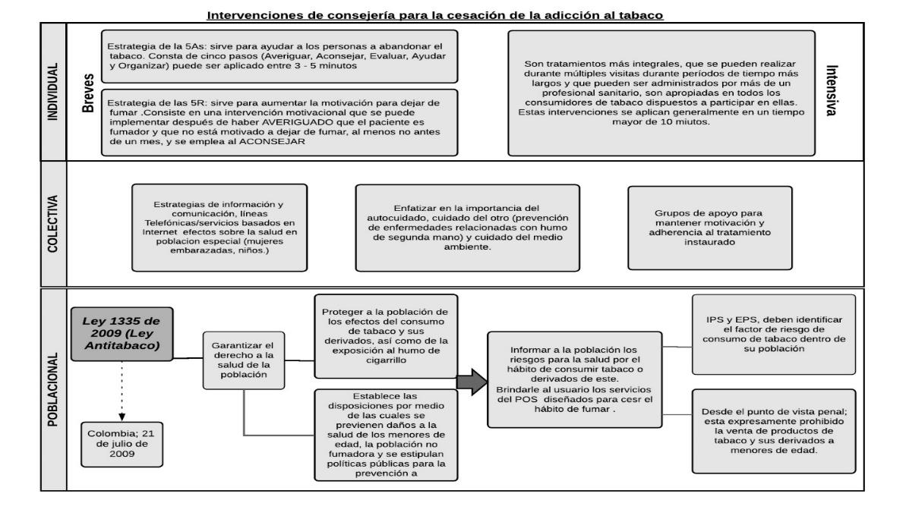
Ministerio de salud y protección social Universidad Javeriana.Programa para la cesación del consumo de tabaco y atención del tabaquismo. 2017. Disponible en : https://www.minsalud.gov.co/sites/rid/Lists/BibliotecaDigital/RIDE/VS/PP/ENT/programa-cesacion-tabaco.pdf

Slide 22
- National Clinical Guideline Centre (UK). editor. Chronic Obstructive Pulmonary Disease:
Management of Chronic Obstructive Pulmonary Disease in Adults in Primary and Secondary Care 2010.
- Barnes PJ. New treatments for COPD. Nat Rev Drug Discov 2002;1(6):437-446.
- Grupo de trabajo de la Guía de Práctica Clínica para el Tratamiento de Pacientes con
Enfermedad Pulmonar Obstructiva. Guía de Práctica Clínica para el Tratamiento de Pacientes con Enfermedad Pulmonar Obstructiva Crónica (EPOC). Plan de Calidad para el Sistema Nacional de Salud del Ministerio de Sanidad, Servicios Sociales e Igualdad. Unidad de Evaluación de Tecnologías Sanitarias de la Agencia Laín Entralgo 2012;Guías de Práctica Clínica en el SNS: UETS Nº 2011/6.
-Kohansal R, Martinez-Camblor P, Agusti A, Buist AS, Mannino DM, Soriano JB. The natural history of chronic airflow obstruction revisited: an analysis of the Framingham offspring cohort. Am J Respir Crit Care Med 2009 Jul 1;180(1):3-10.
BIBLIOGRAFIA
A continuación encontrará las referencias complementarias que puede consultar para ampliar información:

Slide 23
BIBLIOGRAFIA
Asociación Colombiana de Neumología y Cirugía de Tórax. Enfermedad pulmonar obstructiva crónica – EPOC. Diagnóstico y manejo integral. Recomendaciones. Rev Colomb Neumol 2003;15(supl):S1-S34.
- CDC. Chronic Obstructive Pulmonary Disease Among Adults — United States 2011. Weekly
2012 November 23, 2012;61(46):938-943.
Menezes A, Perez-Padilla R, Jardim J, et al. Chronic obstructive pulmonary disease in five Latin American cities (the PLATINO study): a prevalence study. Lancet 2005;366:1875–1881.
Caballero A, Torres CA, Jaramillo C, Bolívar F, Sanabria F, Osorio P, et al. Prevalence of COPD in five Colombian cities situated at low, medium, and high altitude (PREPOCOL study). Chest 2008.Feb;133(2):343-9.
Danielsson P, Ólafsdóttir IS, Benediktsdóttir B, Gíslason T, Janson C. The prevalence of chronic obstructive pulmonary disease in Uppsala, Sweden – the Burden of Obstructive Lung Disease (BOLD) study: cross‐sectional population‐based study. The Clinical Respiratory Journal 2012 Apr;6(2):120-1.

Slide 24
BIBLIOGRAFIA
U.S. Department of Health and Human Services. A Report the Surgeon General: How Tobacco Smoke Causes Disease: What It Means to You. Services, Centers for Disease Control Prevention,National Center Chronic Prevention Promotion, Office on Smoking Health 2010.
Rivera Rodríguez D, Niño Bogoya A. ABC de la Ley Antitabaco. Ley 1335 de 2009.
Ministerio de salud y protección social Universidad Javeriana.Programa para la cesación del consumo de tabaco y atención del tabaquismo. 2017. Disponible en : https://www.minsalud.gov.co/sites/rid/Lists/BibliotecaDigital/RIDE/VS/PP/ENT/programa-cesacion-tabaco.pdf
Ministerio de salud y protección social. ABECÉ: Cesación del consumo de tabaco: consejería breve.2018.Disponible: https://www.minsalud.gov.co/sites/rid/Lists/BibliotecaDigital/RIDE/VS/PP/ENT/abece-consejeria-breve.pdf
Gráficas tomadas de internet en los siguientes vínculos: https://icon-icons.com/es/icono/cigarrillo/39527.
https://icon-icons.com/es/icono/de-viaje-vacaciones-vacaciones-incendio-fuego-de-le%C3%B1a/89087
https://icon-icons.com/es/buscar/iconos/?filtro=contaminacion
https://www.freepik.es/vector-premium/ilustracion-vectorial-contaminacion-aire_2586286.htm

Slide 25
BIBLIOGRAFIA
Imágenes tomadas de Internet en los siguientes vínculos: https://pixabay.com/es/hombre-usuario-perfil-persona42934/. https://commons.wikimedia.org/wiki/File:PDB_1qlp_EBI.jpg
https://ast.wikipedia.org/wiki/Asma
https://pixabay.com/es/pulmones-pulm%C3%B3n-icono-respiraci%C3%B3n-2803208/

